Slide 1

বিসমিল্লাহির রহমানির রহিম।

Slide 2
স্বাগতম
Welcome

Slide 3
শিক্ষক পরিচিতি
মুহাম্মদ আব্দুস সবুর সহকারি শিক্ষক আইডি নং: এ - ২৬ কোশাগোপালপুর দাখিল মাদ্রাসা, কানাইপুর ফরিদপূর

Slide 4
শ্রেনি : নবম/দশম
অধ্যায় : প্রথম
বিষয় : আকাইদ
সময় : ৫০ মিনিট

Slide 5
পাঠ শিরনাম: আকাইদ কিতাব ২-৩ পৃষ্ঠা
ঈমান
শিখন ফল:

Slide 6
সরব পাঠ

Slide 7
একক কাজ
১ । ঈমান অথ কি?
২ । ঈমাণ কোন বাব থেকে এসেছে?

Slide 8
জোড়ায় কাজ

Slide 9
৩। ঈমান সম্পর্কে পবিত্র কোরআনের একটি আয়াত বা হাদিস লেখ।

Slide 10
দলগত কাজ

Slide 11
ঈমান শব্দের আভিধানিক ও পারিভাষিক অর্থ লিখ?

Slide 12
বাড়ীর কাজ
রহিম ও রহমান দুই ভাই , রহিম রহমান কে বলল তুমি ঈমানদার নও।
রহমান বলল কেন ? রহিম বলল তুমি নামাজ পড় না, রহমান বলল নামাজ পড়লে কি হবে ? রহিম বলল কিয়ামতের দিন নামাজের হিসাব প্রথম নেওয়া হবে ?
ক . আকাঈদ কি ?
খ . আকাঈদ সম্পকে হাদিস কি ?
গ . রহিমের বক্তব্য অনুসারে ব্যখ্যা কর?
ঘ . রহিমের উক্তিটি কোর আনের আলোকে বিশ্লেষণ কর?

Slide 13
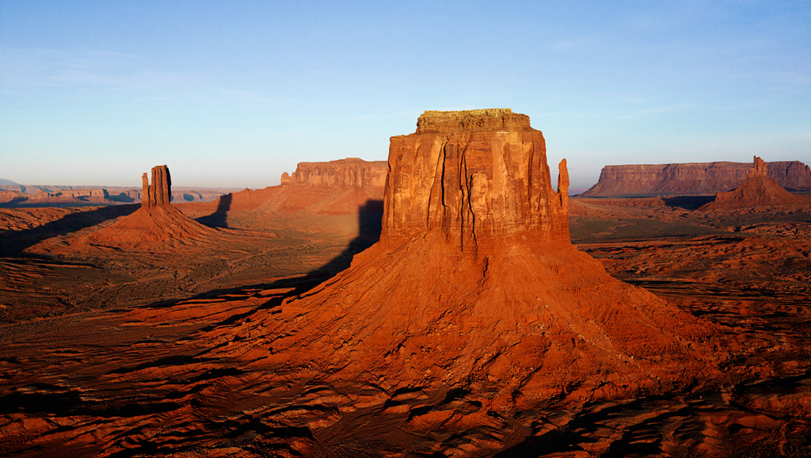
Thank you
ধন্যবাদ

